Slide 1
大话微服务架构
分布式事务
图灵学院-诸葛老师
QQ：3376224996

Slide 2



工作近十年，曾就职于唯品会、京东电商等多家互联网公司，历任java架构师、研发经理等职位，参与并主导千万级并发电商网站与后端供应链研发体系搭建，多次参与电商大促活动技术保障，目前专注区块链与大数据相关技术研究
网名-诸葛老师

Slide 3
微服务
分布式事务
XA/JTA规范
柔性事务

Slide 4
微服务概述
微服务是一种架构风格，一个大型复杂软件应用由一个或多个微服务组成。
系统中的各个微服务可被独立部署，各个微服务之间是松耦合的。
每个微服务内聚不同的业务模块。

Slide 5
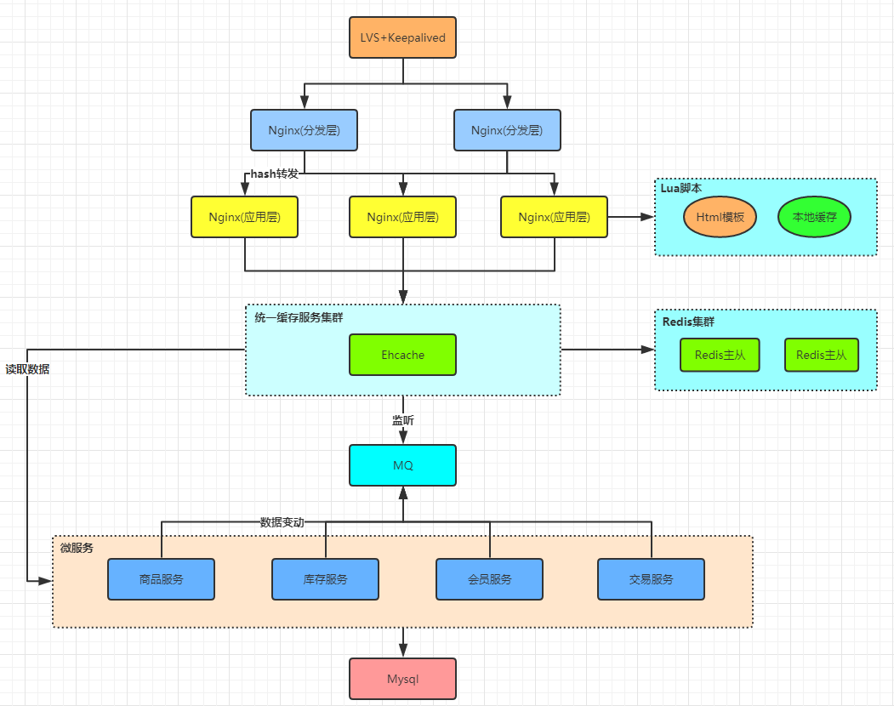
微服务概述
电商网站架构

Slide 6
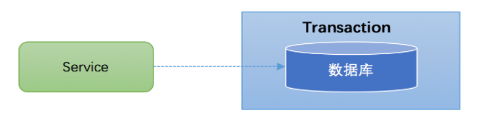
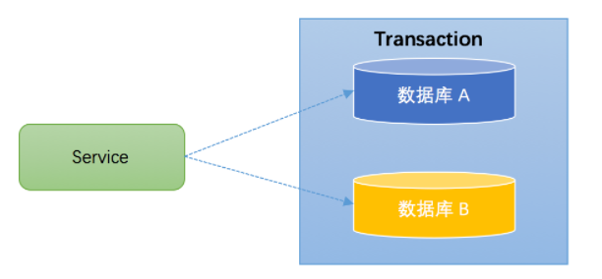
分布式事务概述
本地事务
分布式事务-夸库事务

Slide 7
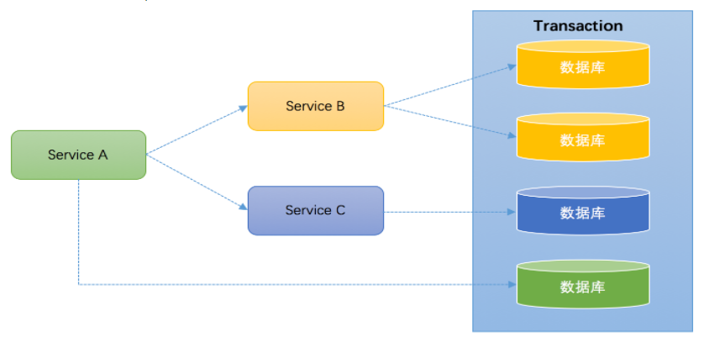
分布式事务概述
分布式事务-微服务

Slide 8
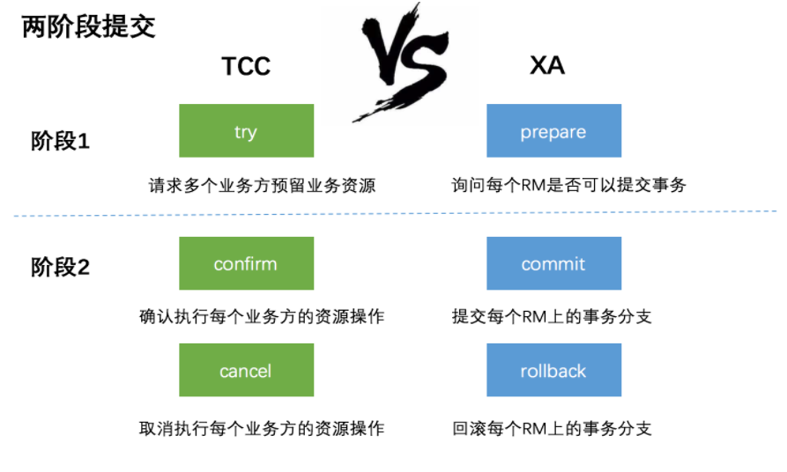
XA/JTA规范
两阶段提交协议(2PC)

Slide 9

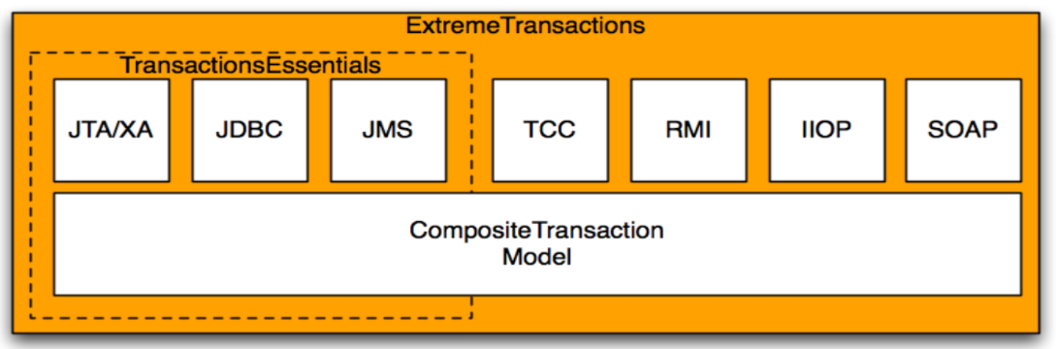
XA/JTA规范
开源框架atomikos
分两个版本：
TransactionEssentials：开源的免费产品
ExtremeTransactions：上商业版，需要收费。

Slide 10
柔性事务
CAP理论
开发大规模的分布式系统时会遇到三个特性：一致性（Consistency）、可用性（Availability）、分区容错（Partition-tolerance），而一个分布式系统最多只能满足其中的两项。
分区容错性是分布式系统必然需要面对和解决的问题，因此系统架构师往往需要把精力花在如何根据业务特点在C（一致性）和A（可用性）之间寻求平衡。而前面我们提到的JTA 两阶段提交协议的分布式事务方案，强调的就是一致性；由于可用性较低，实际应用的并不多。

Slide 11
柔性事务
BASE理论
基本可用（Basically Available）
指分布式系统在出现不可预知故障的时候，允许损失部分可用性。
软状态（ Soft State）
指允许系统中的数据存在中间状态，并认为该中间状态的存在不会影响系统的整体可用性，即允许系统在不同节点的数据副本之间进行数据同步的过程存在延时。
最终一致（ Eventual Consistency）
强调的是所有的数据更新操作，在经过一段时间的同步之后，最终都能够达到一个一致的状态。因此，最终一致性的本质是需要系统保证最终数据能够达到一致，而不需要实时保证系统数据的强一致性。

Slide 12
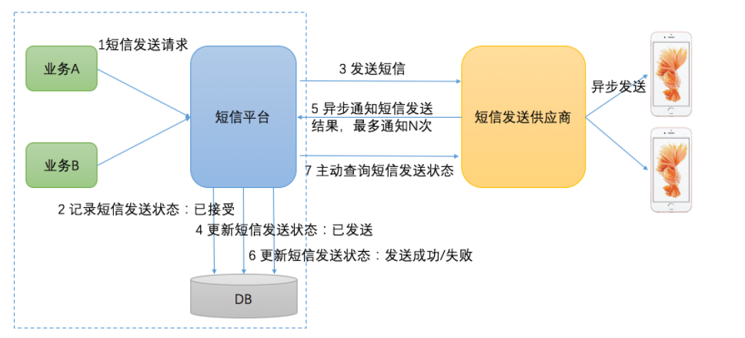
柔性事务
最大努力通知方案
最简单的一种柔性事务，适用于一些最终一致性时间敏感度低的业务，且被动方处理结果不影响主动方的处理结果。典型的使用场景：如银行通知、商户通知等

Slide 13
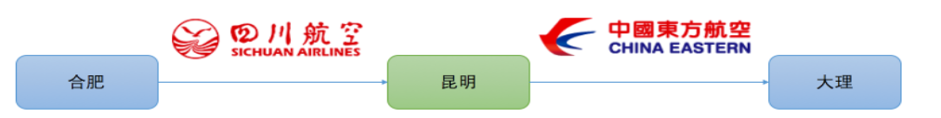
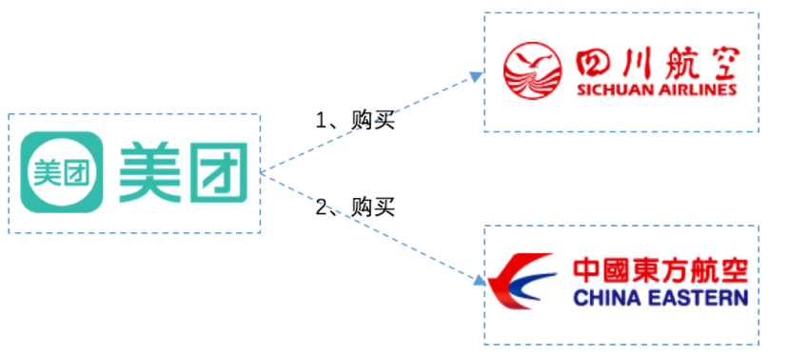
柔性事务
TCC两阶段补偿型方案
TCC是Try-Confirm-Cancel的简称，举例说明

Slide 14
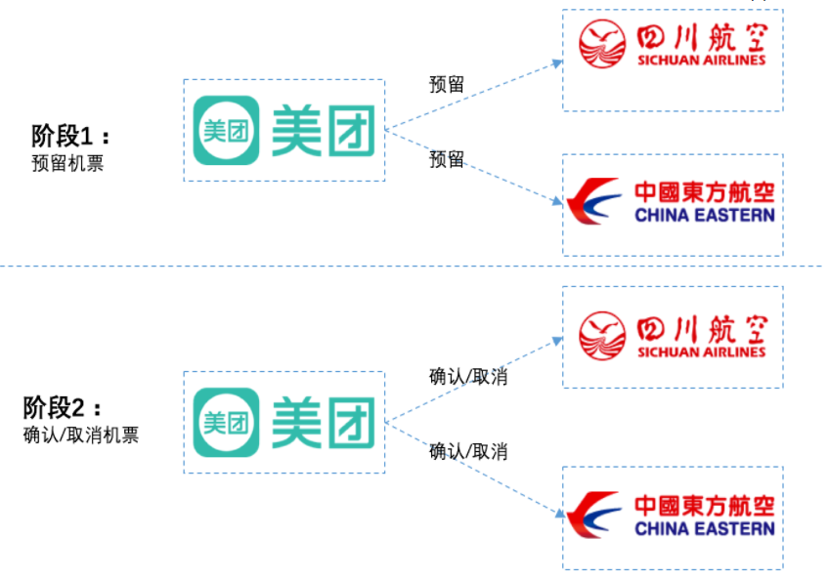
柔性事务
TCC两阶段补偿型方案
举例说明

Slide 15
柔性事务
TCC两阶段补偿型方案
Try阶段
完成所有业务检查（一致性），预留业务资源(准隔离性)
回顾上面航班预定案例的阶段1，机票就是业务资源，所有的资源提供者(航空公司)预留都成功，try阶段才算成功
Confirm阶段
确认执行业务操作，不做任何业务检查， 只使用Try阶段预留的业务资源。回顾上面航班预定案例的阶段2，美团APP确认两个航空公司机票都预留成功，因此向两个航空公司分别发送确认购买的请求。
Cancel阶段
取消Try阶段预留的业务资源。回顾上面航班预定案例的阶段2，如果某个业务方的业务资源没有预留成功，则取消所有业务资源预留请求。

Slide 16
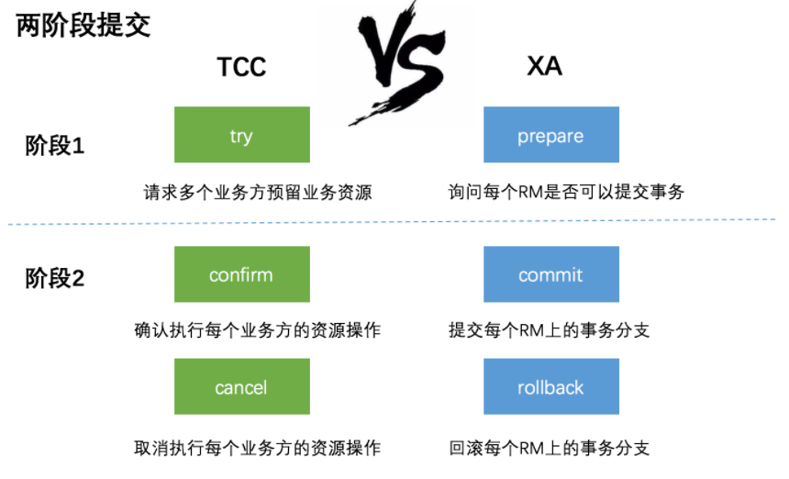
柔性事务
TCC与XA/JTA对比

Slide 17
柔性事务
TCC与XA/JTA对比
XA是资源层面的分布式事务，强一致性，在两阶段提交的整个过程中，一直会持有资源的锁。
TCC是业务层面的分布式事务，最终一致性，不会一直持有资源的锁。
TCC的开源框架实现
Atomikos，tcc-transaction，spring-cloud-rest-tcc，支付宝tcc

Slide 18
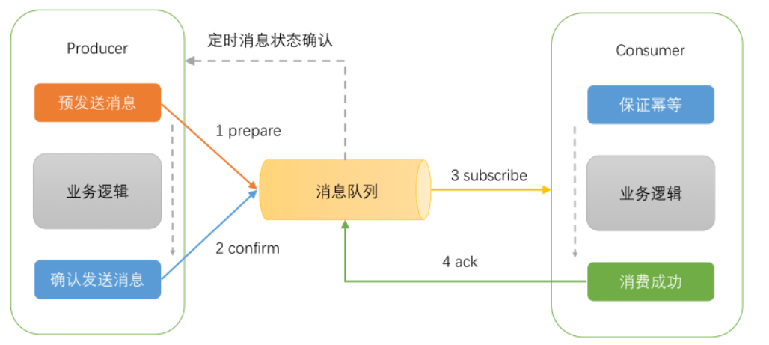
柔性事务
可靠消息最终一致性方案
基于Rocket MQ

Slide 19
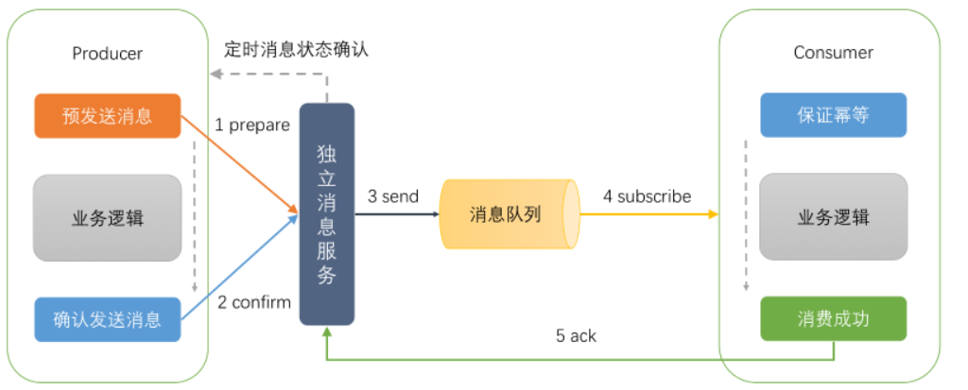
柔性事务
可靠消息最终一致性方案
基于普通的消息队列中间件

Slide 20
往期资料找虞姬老师qq： 2686464750
vip课程咨询找小乔老师qq:895900009
主讲老师：诸葛老师 QQ：3376224996

